Slide 1

GESTORES BIBLIOGRÁFICOS
GESTORES Bibliográficos

Slide 2
GESTORES BIBLIOGRÁFICOS
Son programas que permiten crear una base de datos de referencias bibliográficas para utilización personal. Estas referencias se pueden utilizar para crear las citas y la bibliografía en los trabajos de investigación.
Es una aplicación informática de base de datos que permite buscar y organizar de forma ordenada las fuentes de información en cualquier área
Datos se pueden introducir de manera manual o automática, a partir de búsquedas en catálogos de bibliotecas, bases de datos y revistas electrónica

Slide 3
LIMITACIONES
Espacio de almacenamiento.
Estilos de referencias generadas en idioma inglés, por lo que algunas palabras deben adaptarse al español.

Slide 4
FUNCIONALIDADES
Almacenan, organizan y recuperan referencias bibliográficas.
Generan bibliografías en diferentes estilos normalizados (APA. Vancouver, MLA, etc,)
La entrada de datos puede ser manual o automática.
Importan y exportan referencias.
Almacenan PDF, archivos, links, etc.
Son compatibles con las más importantes bases de datos académicas.
Se adaptan a las necesidades específicas de cada usuario.
Posibilitan la integración de procesadores de texto para facilitar la cita y referencia automática de las fuentes de información
Se pueden crear carpetas para organizar la información almacenada.

Slide 5
ENTRADA, ORGANIZACIÓN Y SALIDA DE DATOS
1.Entrada de datos
La información bibliográfica de las fuentes (i.e. datos como autor, año y lugar de edición) puede incorporarse en los gestores de tres maneras: automática, directa o indirecta.
  Automática. el gestor recupera los datos bibliográficos de la fuente consultada con mínima intervención del usuario; basta con hacer clic en el botón que el gestor destine para ello en el navegador web
  Directa. En los casos en los que no es posible recuperar la información automáticamente, existe la posibilidad de incorporar la información de cada fuente mediante un formulario cuyos campos deben ser completados por el usuario.
  Indirecta. Algunas bases de datos y buscadores permiten exportar referencias o listas de ellas en archivos de texto cuyo formato puede ser “leído” por los gestores

Slide 6
2. Organización de datos
Las interfaces de todos los gestores, aun de los más antiguos, permiten revisar de forma ordenada toda la información recopilada mediante los mismos, de tal forma que sea posible realizar acciones como verificar que la información de todos los registros esté completa; eliminar referencias duplicadas (si las hubiere); añadir datos adicionales o registros nuevos; u organizar conjuntos de referencias en carpetas, entre otras.
3. Salida de datos
Los gestores pueden integrarse en los programas de procesamiento de texto (e. g. Microsoft Word) para insertar citas y referencias a partir de la información que se ha recopilado con los mismos. Esta función se conoce como write & cite (Cordón García, Alonso Arévalo, Gómez Díaz, & López Lucas, 2010, p. 315).

Slide 7
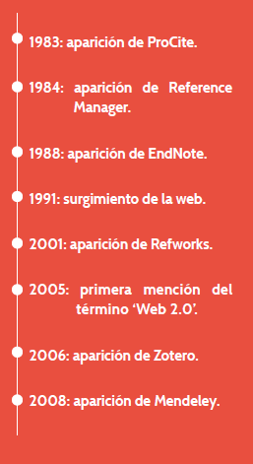
Orígenes, surgimiento y consolidación de los gestores
1980-primeros gestores bibliográfico.
ProCite y Reference Manager, lanzados en 1983 y 1984, fueron los primeros gestores de venta comercial.
2000, la masificación de internet y el advenimiento de la Web 2.0 propiciaron la aparición de nuevos gestores, tanto comerciales como gratuitos.

Slide 8
gestores representativos

Slide 9
ZOTERO
Es un gestor de citas bibliográficas de carácter gratuito que funciona como un complemento de Firefox donde se podrá guardar las referencias bibliográficas para la realización de trabajos, memorias, proyectos de investigación, tesis, etc. tanto de forma local como en internet.
Zotero nos permite:
• Gestionar y organizar tus referencias bibliográficas
• Compartir tus referencias bibliográficas
• Integrar de forma automática tus citas o referencias bibliográficas en Office Word y Openoffice

Slide 11
¿Cómo instalar Zotero?

Slide 12
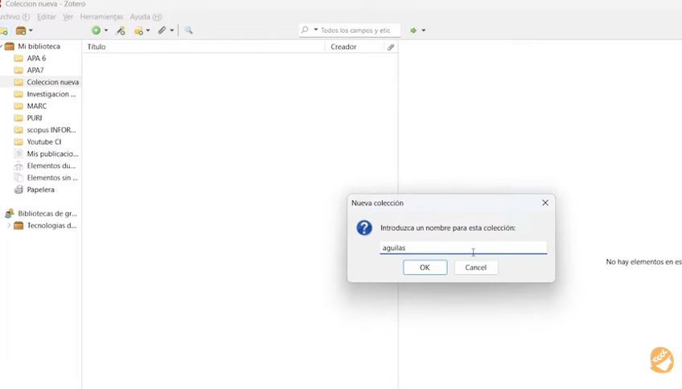
Crear carpeta

Slide 13
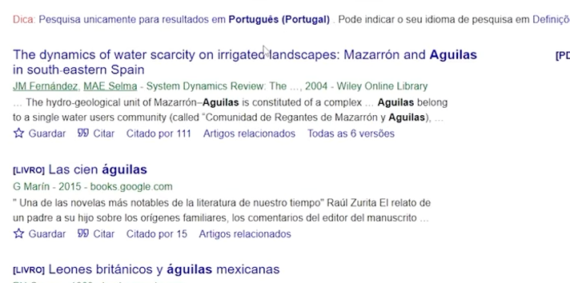
Buscar

Slide 14
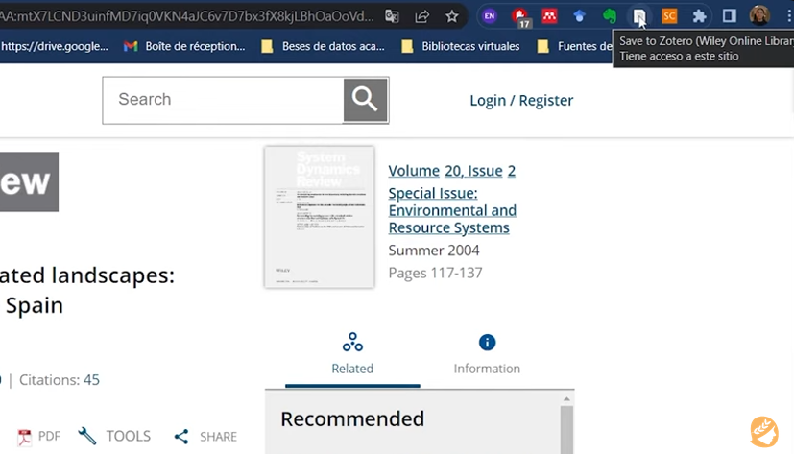

Slide 15
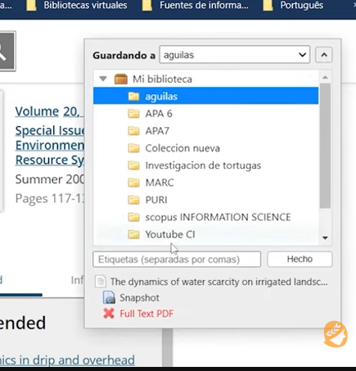

Slide 16
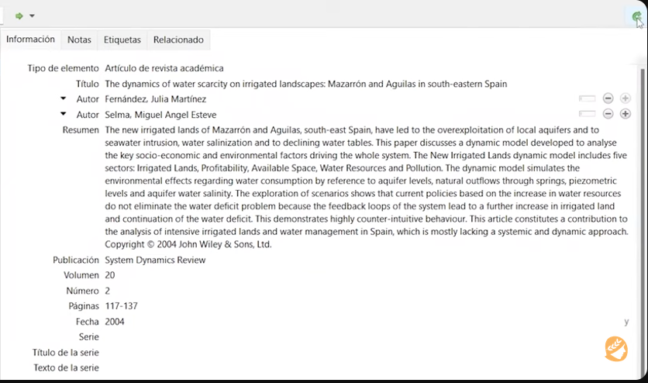
SINCRONIZAR PARA ACTUALIZAR

Slide 17
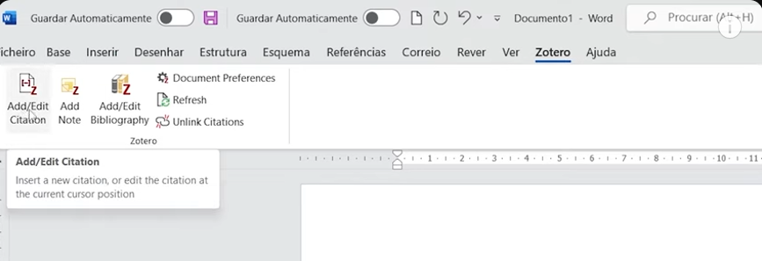
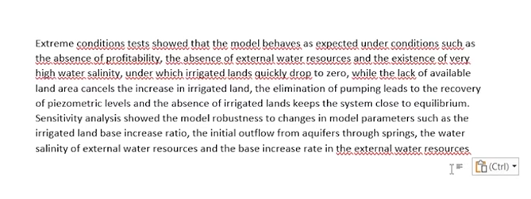
CITAR

Slide 18


TITULO/ NOMBRE DEL AUTOR

Slide 19
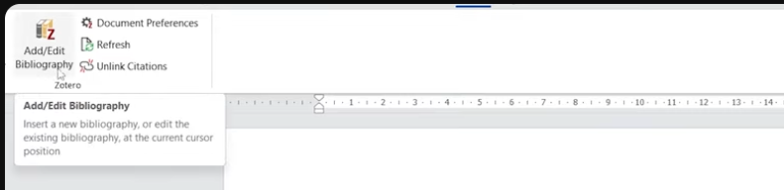

REFERENCIA BIBLIOGRÁFICA

Slide 20
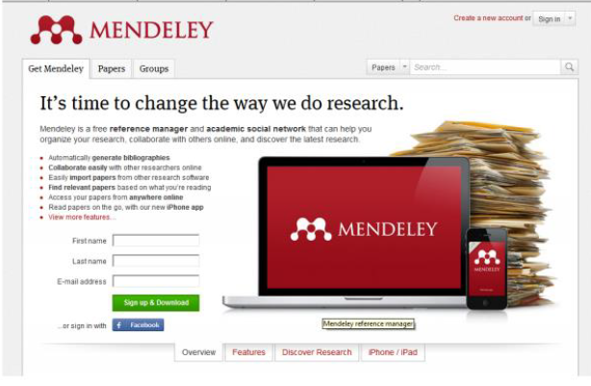
MENDELEY
Gestor bibliográfico que combina una versión web con una versión de escritorio. Además, incorpora funcionalidades de la Web 2.0 que permiten compartir las referencias bibliográficas con contactos y navegar por los contenidos cargados por otros usuarios.
Su uso es gratuito.

Slide 21
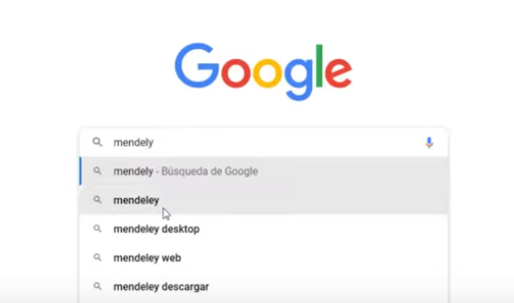

Slide 22
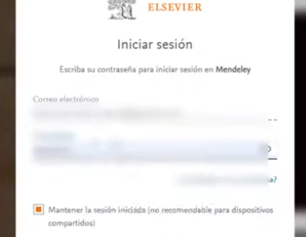

Slide 23
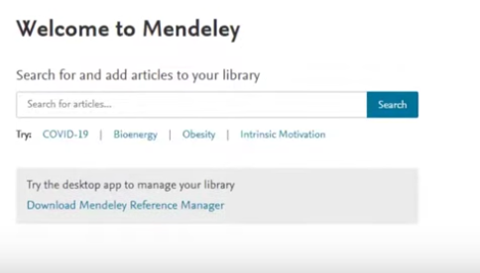

Slide 24
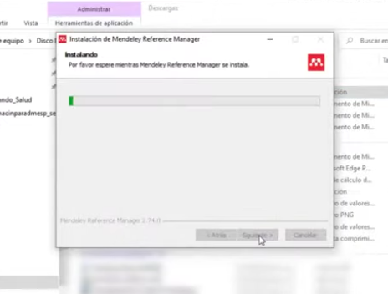

Slide 25
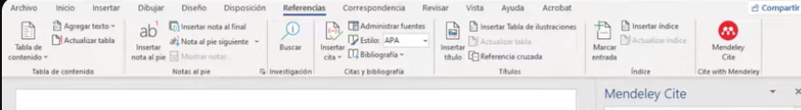
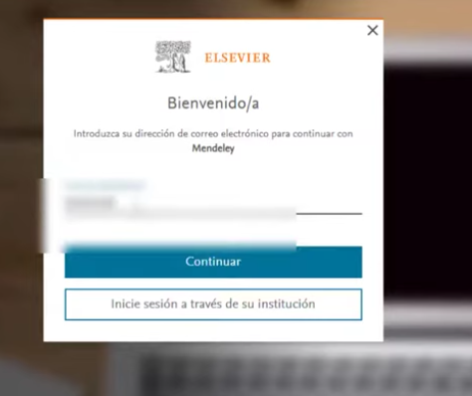
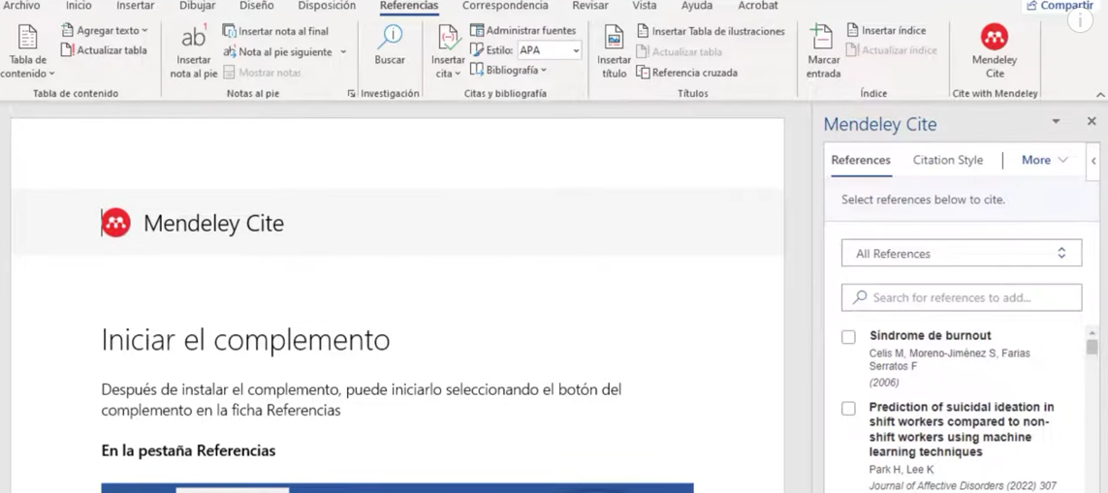
EN WORD

Slide 26
Ventajas:
Versiónweb y de escritorio gratuitas.
Excelentes resultados obtenidos al ser comparado con otros gestores.
Desventaja:
Lentitud versión Web

Slide 27
EndNote
Es desarrollado por la empresa Thompson Reuters.
A diferencia de Zotero y Mendeley, Endnote Basic solo funciona en línea.
Trabaja con los sistemas operativos Windows y Mac OS X.

Slide 28
Ventaja:
No es indispensable usar el word, ya que se pueden generar bibliografías independientes.
Personalización de la herramienta para otros usos.
Desventaja:
Para utilizar la versión web se debe tener suscripción a las bases de datos del creador del gestor bibliográfico.

Slide 29
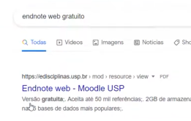
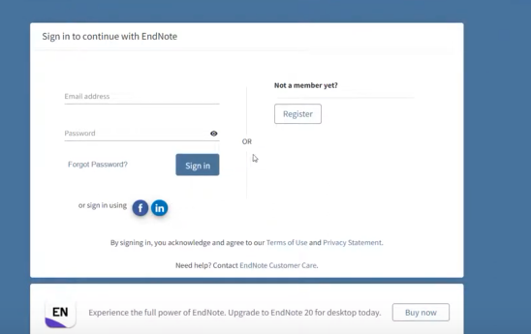
INSTALAR

Slide 30
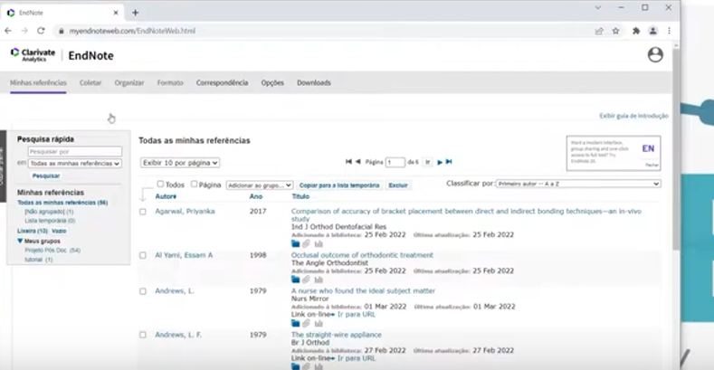

Slide 31
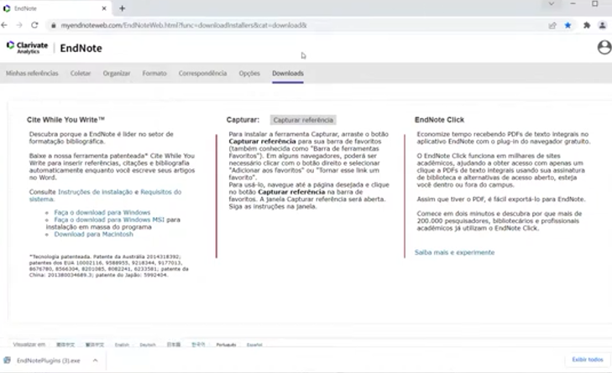

Slide 32
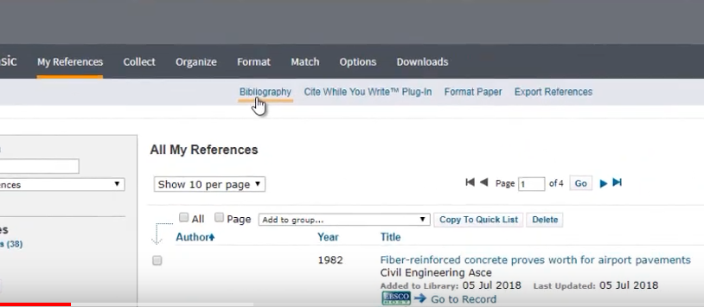

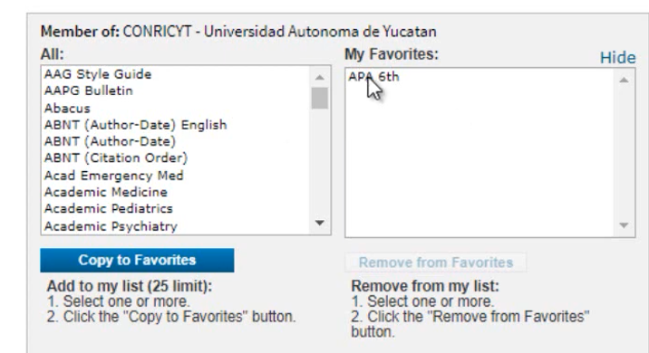
2
1
3

Slide 33
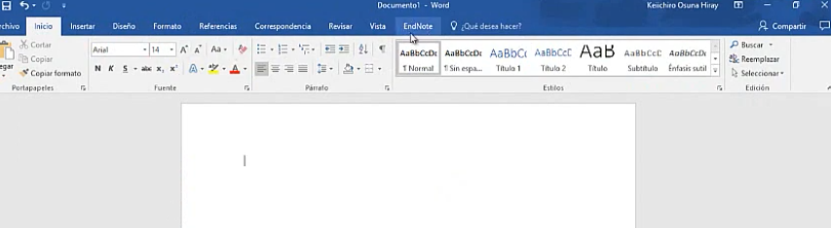

Slide 34
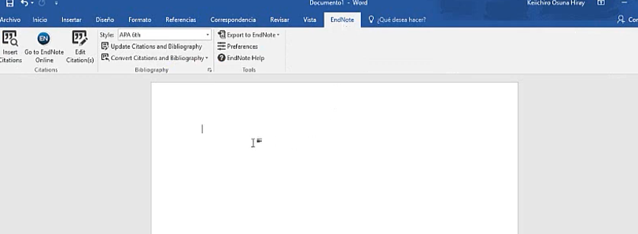

Slide 35
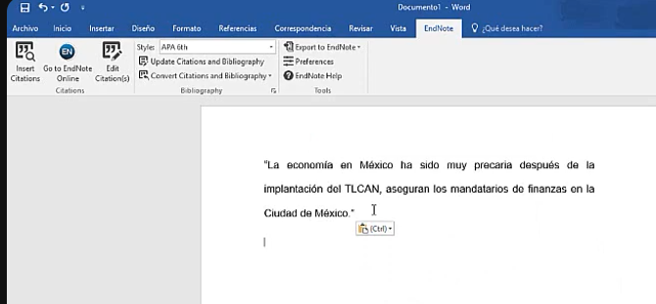

Slide 36
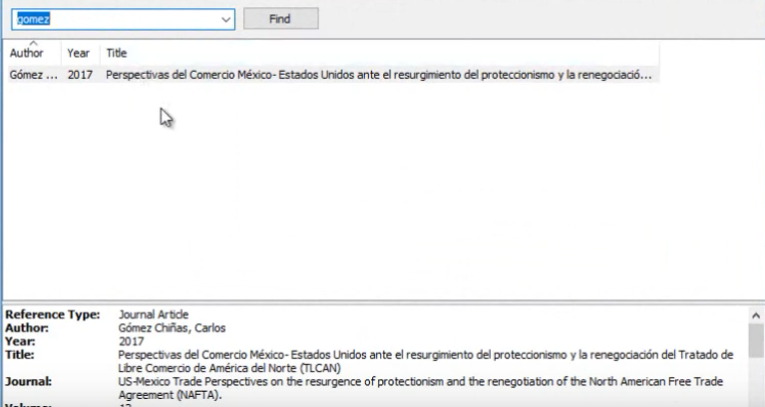
AUTOR/TITULO

Slide 37

CITA
REFERENCIA BIBLIOGRÁFICA

